Slide 1

The slides below are some ideas that your family can use for your flipgrid. We are so excited to celebrate our cultures and traditions with one another.

Slide 2
Las diapositivas a continuación son algunas ideas que su familia puede usar para su flipgrid. Estamos muy emocionados de celebrar nuestras culturas y tradiciones entre nosotros.

Slide 3
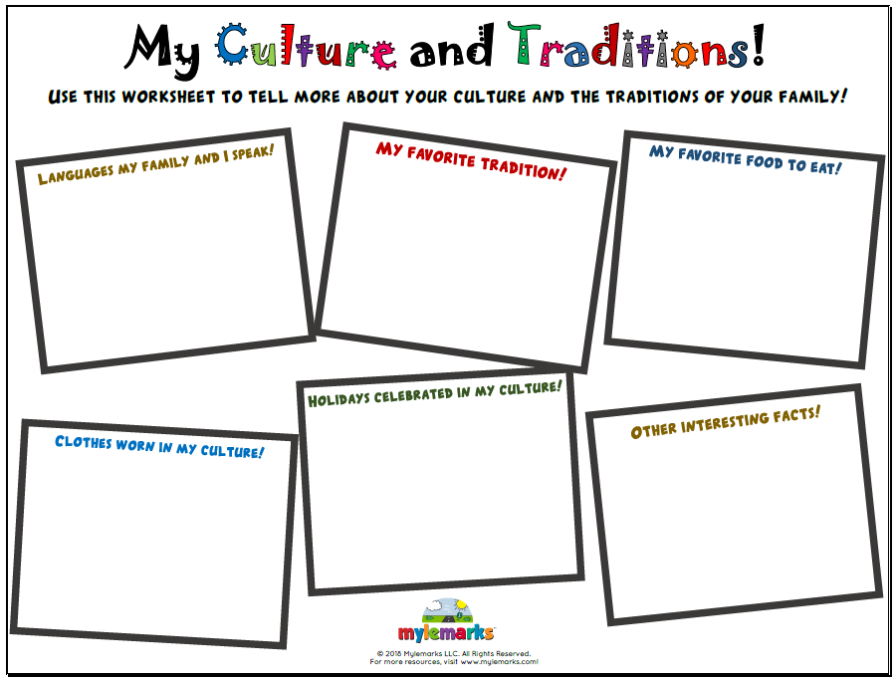
Click in each box to begin typing!
Teach us some words in your language. (Hello, Goodbye, Thank you)
What is something special that you do as a family or with friends that is a tradition for you?
Video of you preparing or baking your favorite food with your family.
Share a recipe
Speak about your favorite part of your holiday.
Show us something that represents your holiday or something you do special for your holiday.
Share a special song or dance that represents your culture.
What are some of the types of clothes or accessories that represent your culture?

Slide 4
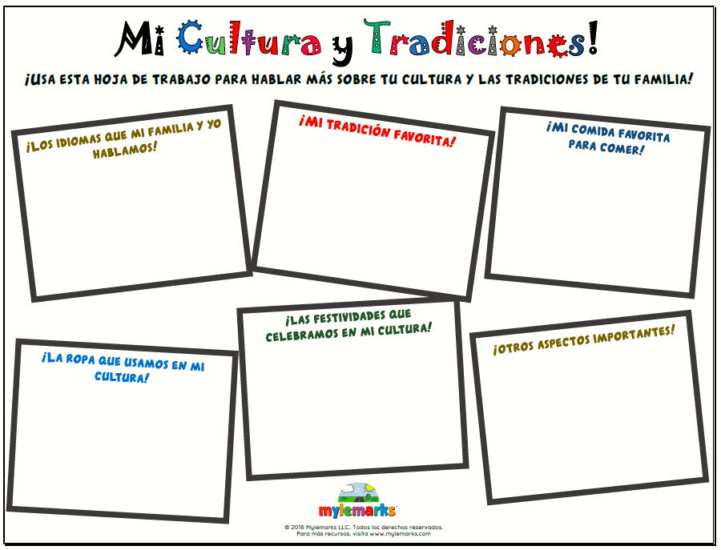
Click in each box to begin typing!
¿Qué es algo especial que haces en familia o con amigos que sea una tradición para ti?
Enséñanos algunas palabras en tu idioma. (Hola adiós gracias)
Video de usted preparando u horneando su comida favorita con su familia.
Comparte una receta
Habla sobre tu parte favorita de tus vacaciones.
Muéstrenos algo que represente sus vacaciones o algo que haga especial para sus vacaciones
Comparta una canción o baile especial que represente su cultura.
¿Cuáles son algunos de los tipos de ropa o accesorios que representan su cultura?

